Slide 1
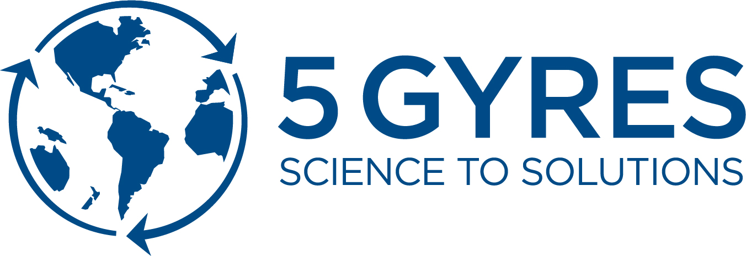

Slide 2
Investigando Microplásticos
Por Briceida Montes y Melissa Zepeda
Animo HS Marine Club de Biología y Medio Ambiente Mayo 2018

Slide 3
Video: Cómo afectan los desechos?

Slide 4
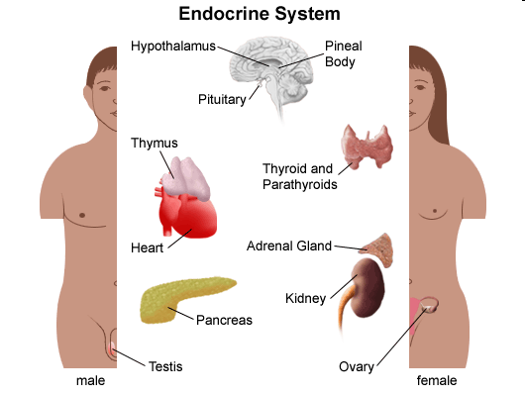
Disruptores Endocrinos
SISTEMA ENDOCRINO
Regula el estado de animo y el crecimiento.
Responsable por el desarrollo de funciones sexuales y el proceso reproductivo .
Responsable por la función de los tejidos.
Regula el metabolismo.
Notes:
These chemicals—like BPA and phthalates—disrupt the endocrine system, which regulates our mood; growth & development; sexual function and reproductive processes, as well as our tissue function and metabolism.

Slide 5
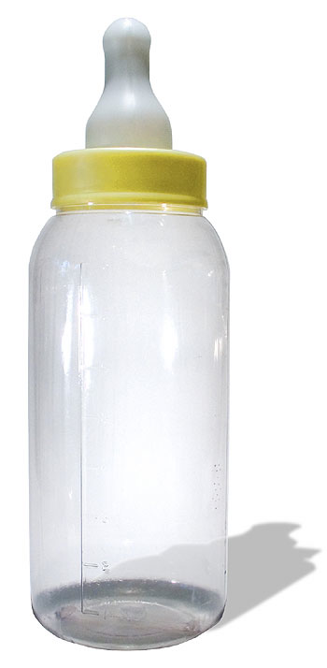
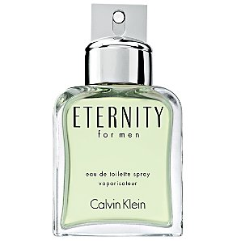
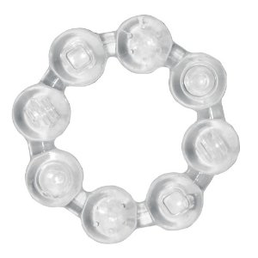
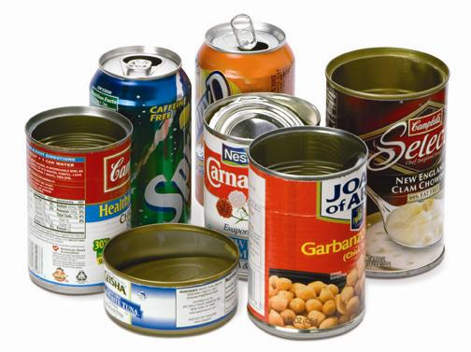
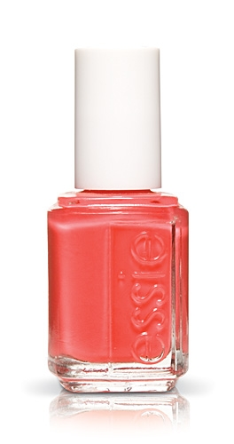
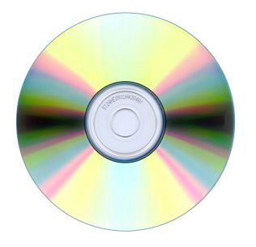
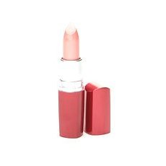
Plásticos Tóxicos
BISFENOL A (BPA)
Plásticos duros
Químicos encontrados en el 93% de Norte Americanos sobre la edad de 6 años
FTALATOS
Plásticos blandos (bolsas plásticas)
Notes:
Two of the most common chemicals found in plastics are Bisphenol A (bis-fen-all – A), or BPA, and Phthalates (thal-eights).
Both of these act as synthetic hormones when they enter our bodies.
BPA is added to plastics to make them hard.
For example, its found in DVDs, plastic baby bottles and it lines most of our canned foods.
It’s so common, that its found in the blood of 93% of Americans over the age of 6.
Phthalates are added to plastics to make them soft.
It can be found in nail polish, lipstick, hairspray, perfumes, cosmetics and baby teething rings.

Slide 6
Hígado
estómago
Microplásticos y nanoplásticos se incorporan a los
organos y tejidos

Slide 7
Photo of plastics
70%
De productos plásticos colectados en un estudio contenian químicos que actuaban como la hormona estrógeno (características femeninas)
95%
de plásticos recolectados dieron positivo por químicos que imitan a las hormonas después de la exposición al sol, lavado de platos y microondas.
Notes:
We mentioned earlier that plastic is made of oil, chemicals and dyes.
Well, some plastics actually leach the chemicals they are made of (meaning they get into or onto whatever they touch).
(QUESTION) Think about all of the things we eat and drinks that are packaged in plastic. Could this be affecting OUR health?
Researchers bought more than 450 plastic items that come in contact with food from several stores.
They found that more than 70% of the products contained chemicals that acted like estrogen, a human, female hormone.
Then, after exposing these items to sunlight, dishwashing and microwaving, they found that 95% oft the plastics tested positive for hormone mimickers.

Slide 8
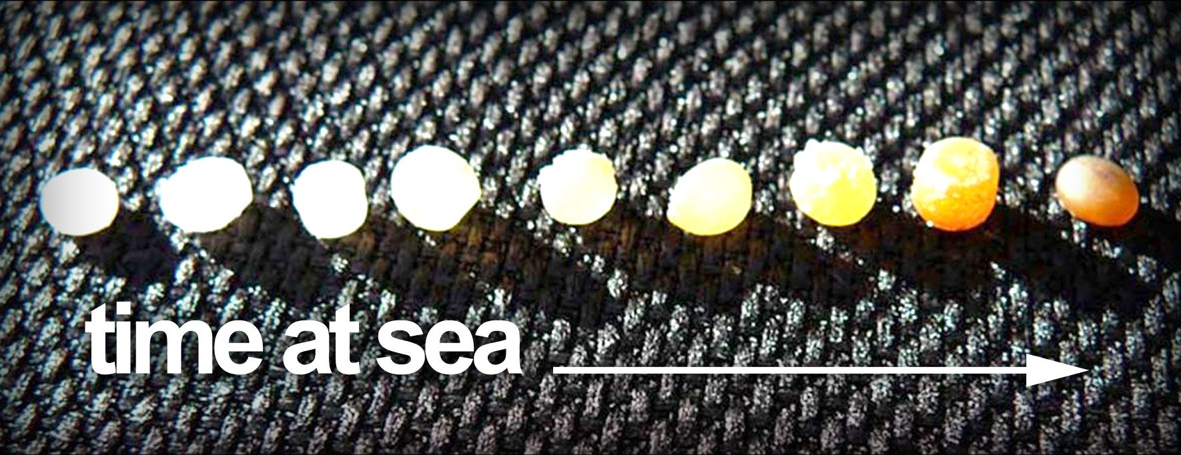
Las partículas de plástico atraen sustancias químicas en el océano
Este pellet podría tener hasta 1 millón de veces la concentración química que el agua que lo rodea
Dias en el mar
Notes:
Not only is the fact that the fish are eating our plastic confetti bad news…
Plastic confetti acts like a sponge in the ocean, absorbing toxic chemicals and pesticides from the water.
These chemicals don’t mix with water, but they stick to plastic.
Here you can see a plastic pellet turning brown with pollutants after it’s been in the ocean for a while
A single plastic pellet can have up to a million times higher concentration of chemicals than the water around it.
(QUESTION) So what happens when WE eat fish that have eaten plastic filled with toxic chemicals?
We’ll get to that in a bit.

Slide 9
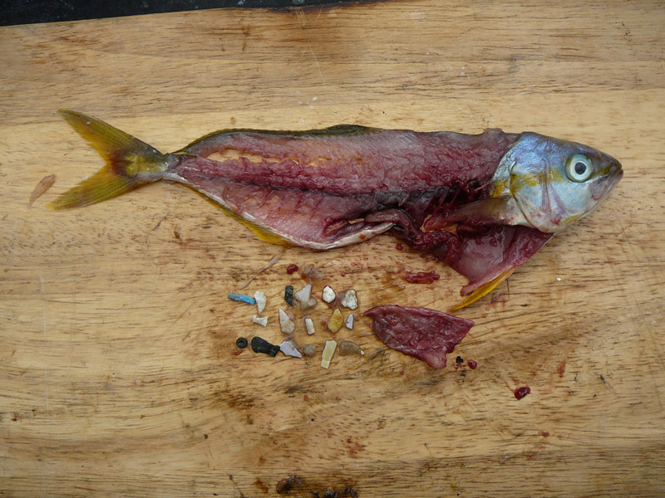
Notes:
This Rainbow Runner, less than a couple months old, had 17 pieces of plastic in its stomach.
These tiny pieces of plastic can’t be picked through or vacuumed up.

Slide 10
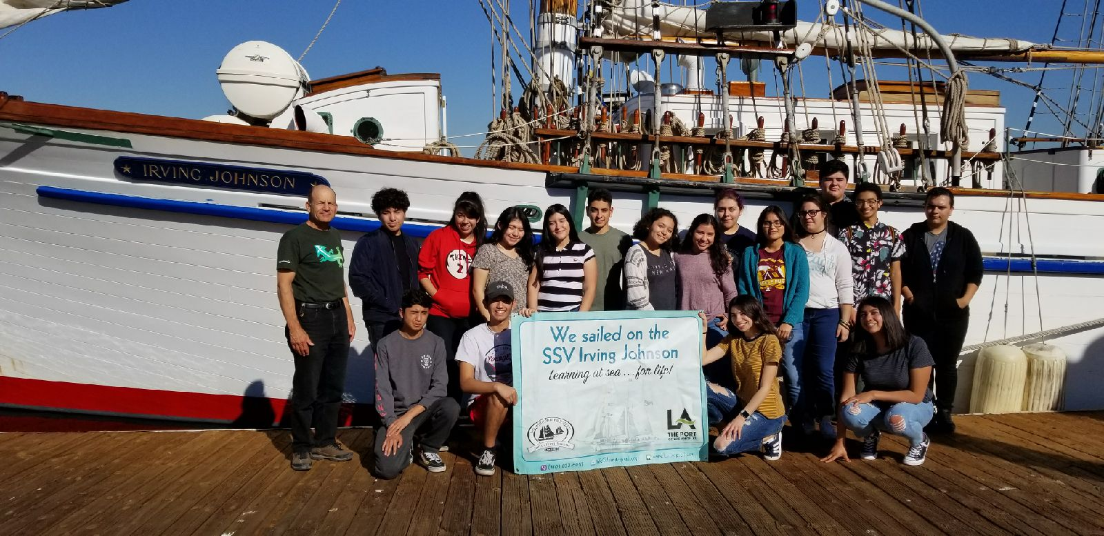
Presentación
Club de Biología Marina del Colegio Animo High School
Los Angeles, California 2004-2018
La investigación de microplásticos comenzó el año 2017
En el 2018 se formaron equipos de:
Playas, bahías, página web, innovación y soluciones para evitar la contaminación de organismos, y creación de tríptico.
Eventos de difusión
Día de la Tierra, Acuario, Limpieza de playas, Navegaciones de Explorar la Costa.
Colaboración con:
Japan, Algalita, SEA Lab, Heal the Bay, 5Gyres, City2Sea, LA Maritime Institute, USC Sea Grant, Cabrillo Aq.

Slide 11
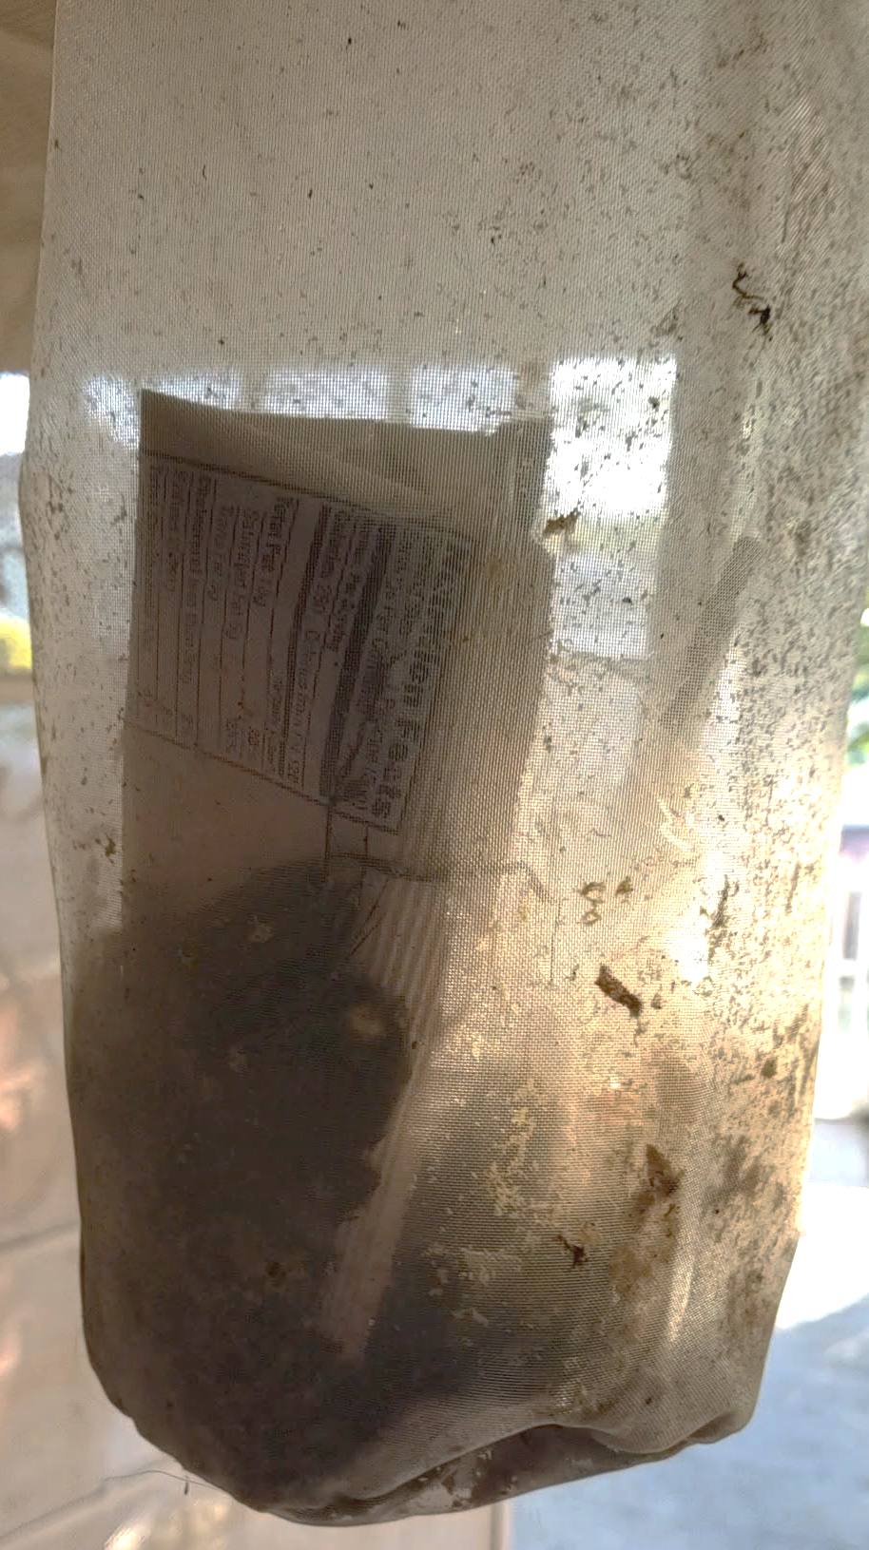
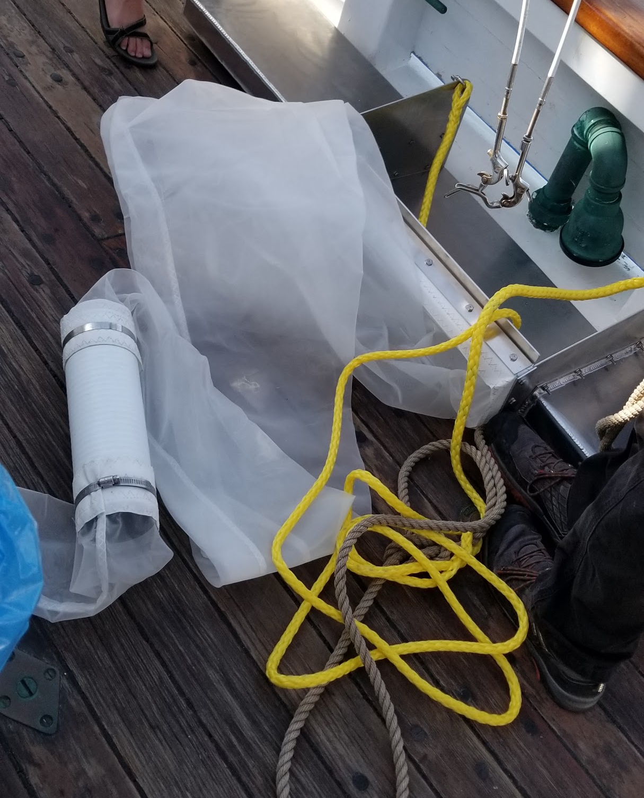
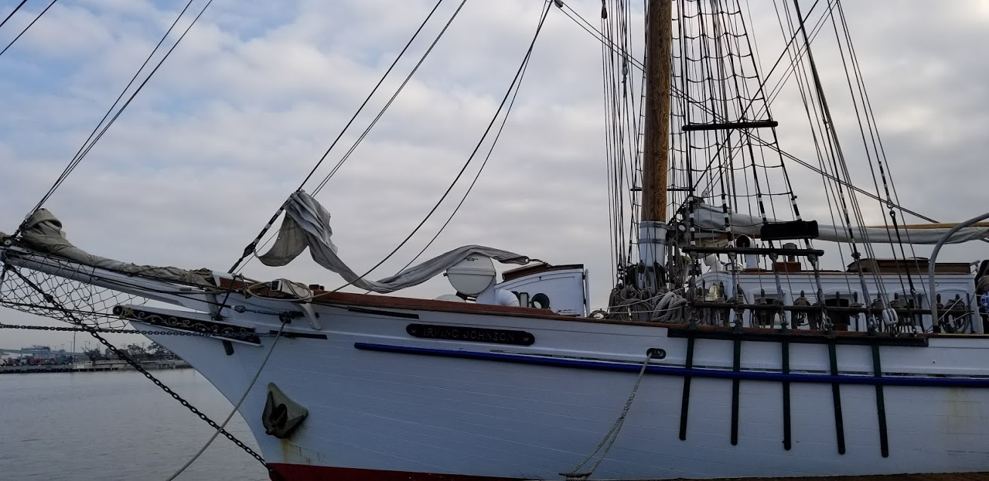
Equipo del Océano
Recolectar muestras de agua con redes de plancton, donadas por organización 5Gyres.
Contar plástico visualmente bajo el microscopio.
Se categorizan diferentes tipos de basura marina en biótico y abiótico.
Registrar datos de coordinadas en GPS, clima, condiciones del tiempo, hora y fecha.

Slide 12
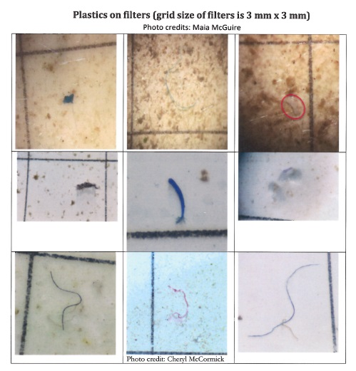

Slide 13
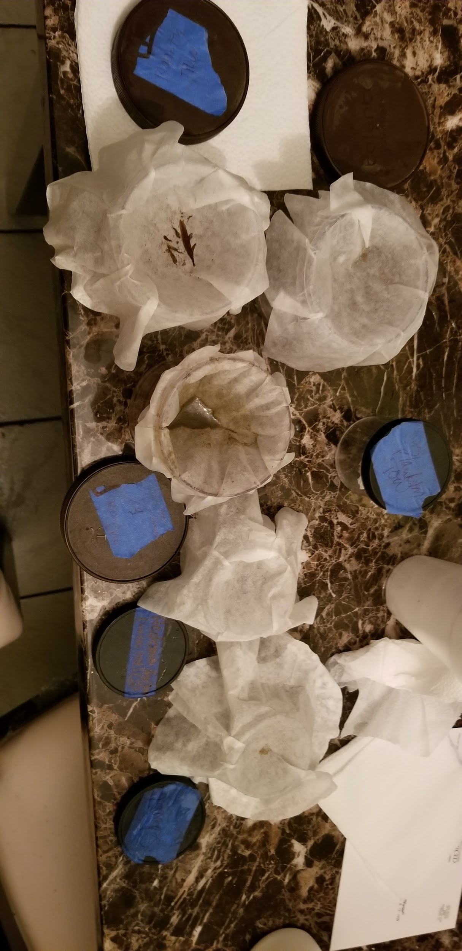
Ejemplo de muestra de oceáno

Slide 14
Video: impacto microplásticos

Slide 15
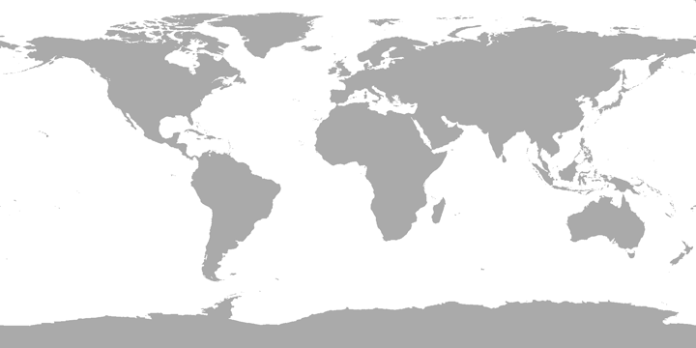
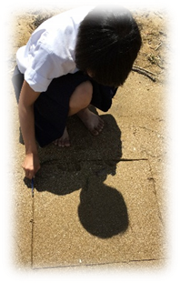
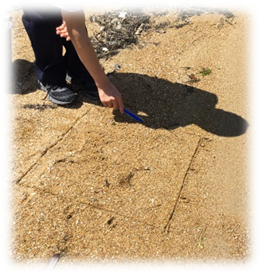
Objetivo de proyectos con estudiantes:
Investigar, recoger datos
Analyizar
Propone soluciones
Desarrolar activistas ambiental

Slide 16
Cómo se obtienen las muestras
Colección de muestras de playa
La arena es pasada por coladores finos/tamices de 100 ∐m, 500 ∐m, 1mm
El plástico que flota en el agua, se extrae y examina bajo el microscopio y se cuenta.
Colección de muestras de agua
Las redes se lanzan en la costa o en la bahía
Se lavan/enjuagan las particulas de la red
Se recoje la muestra con papel filtro, y se examina en el microscopio y se cuenta.

Slide 17
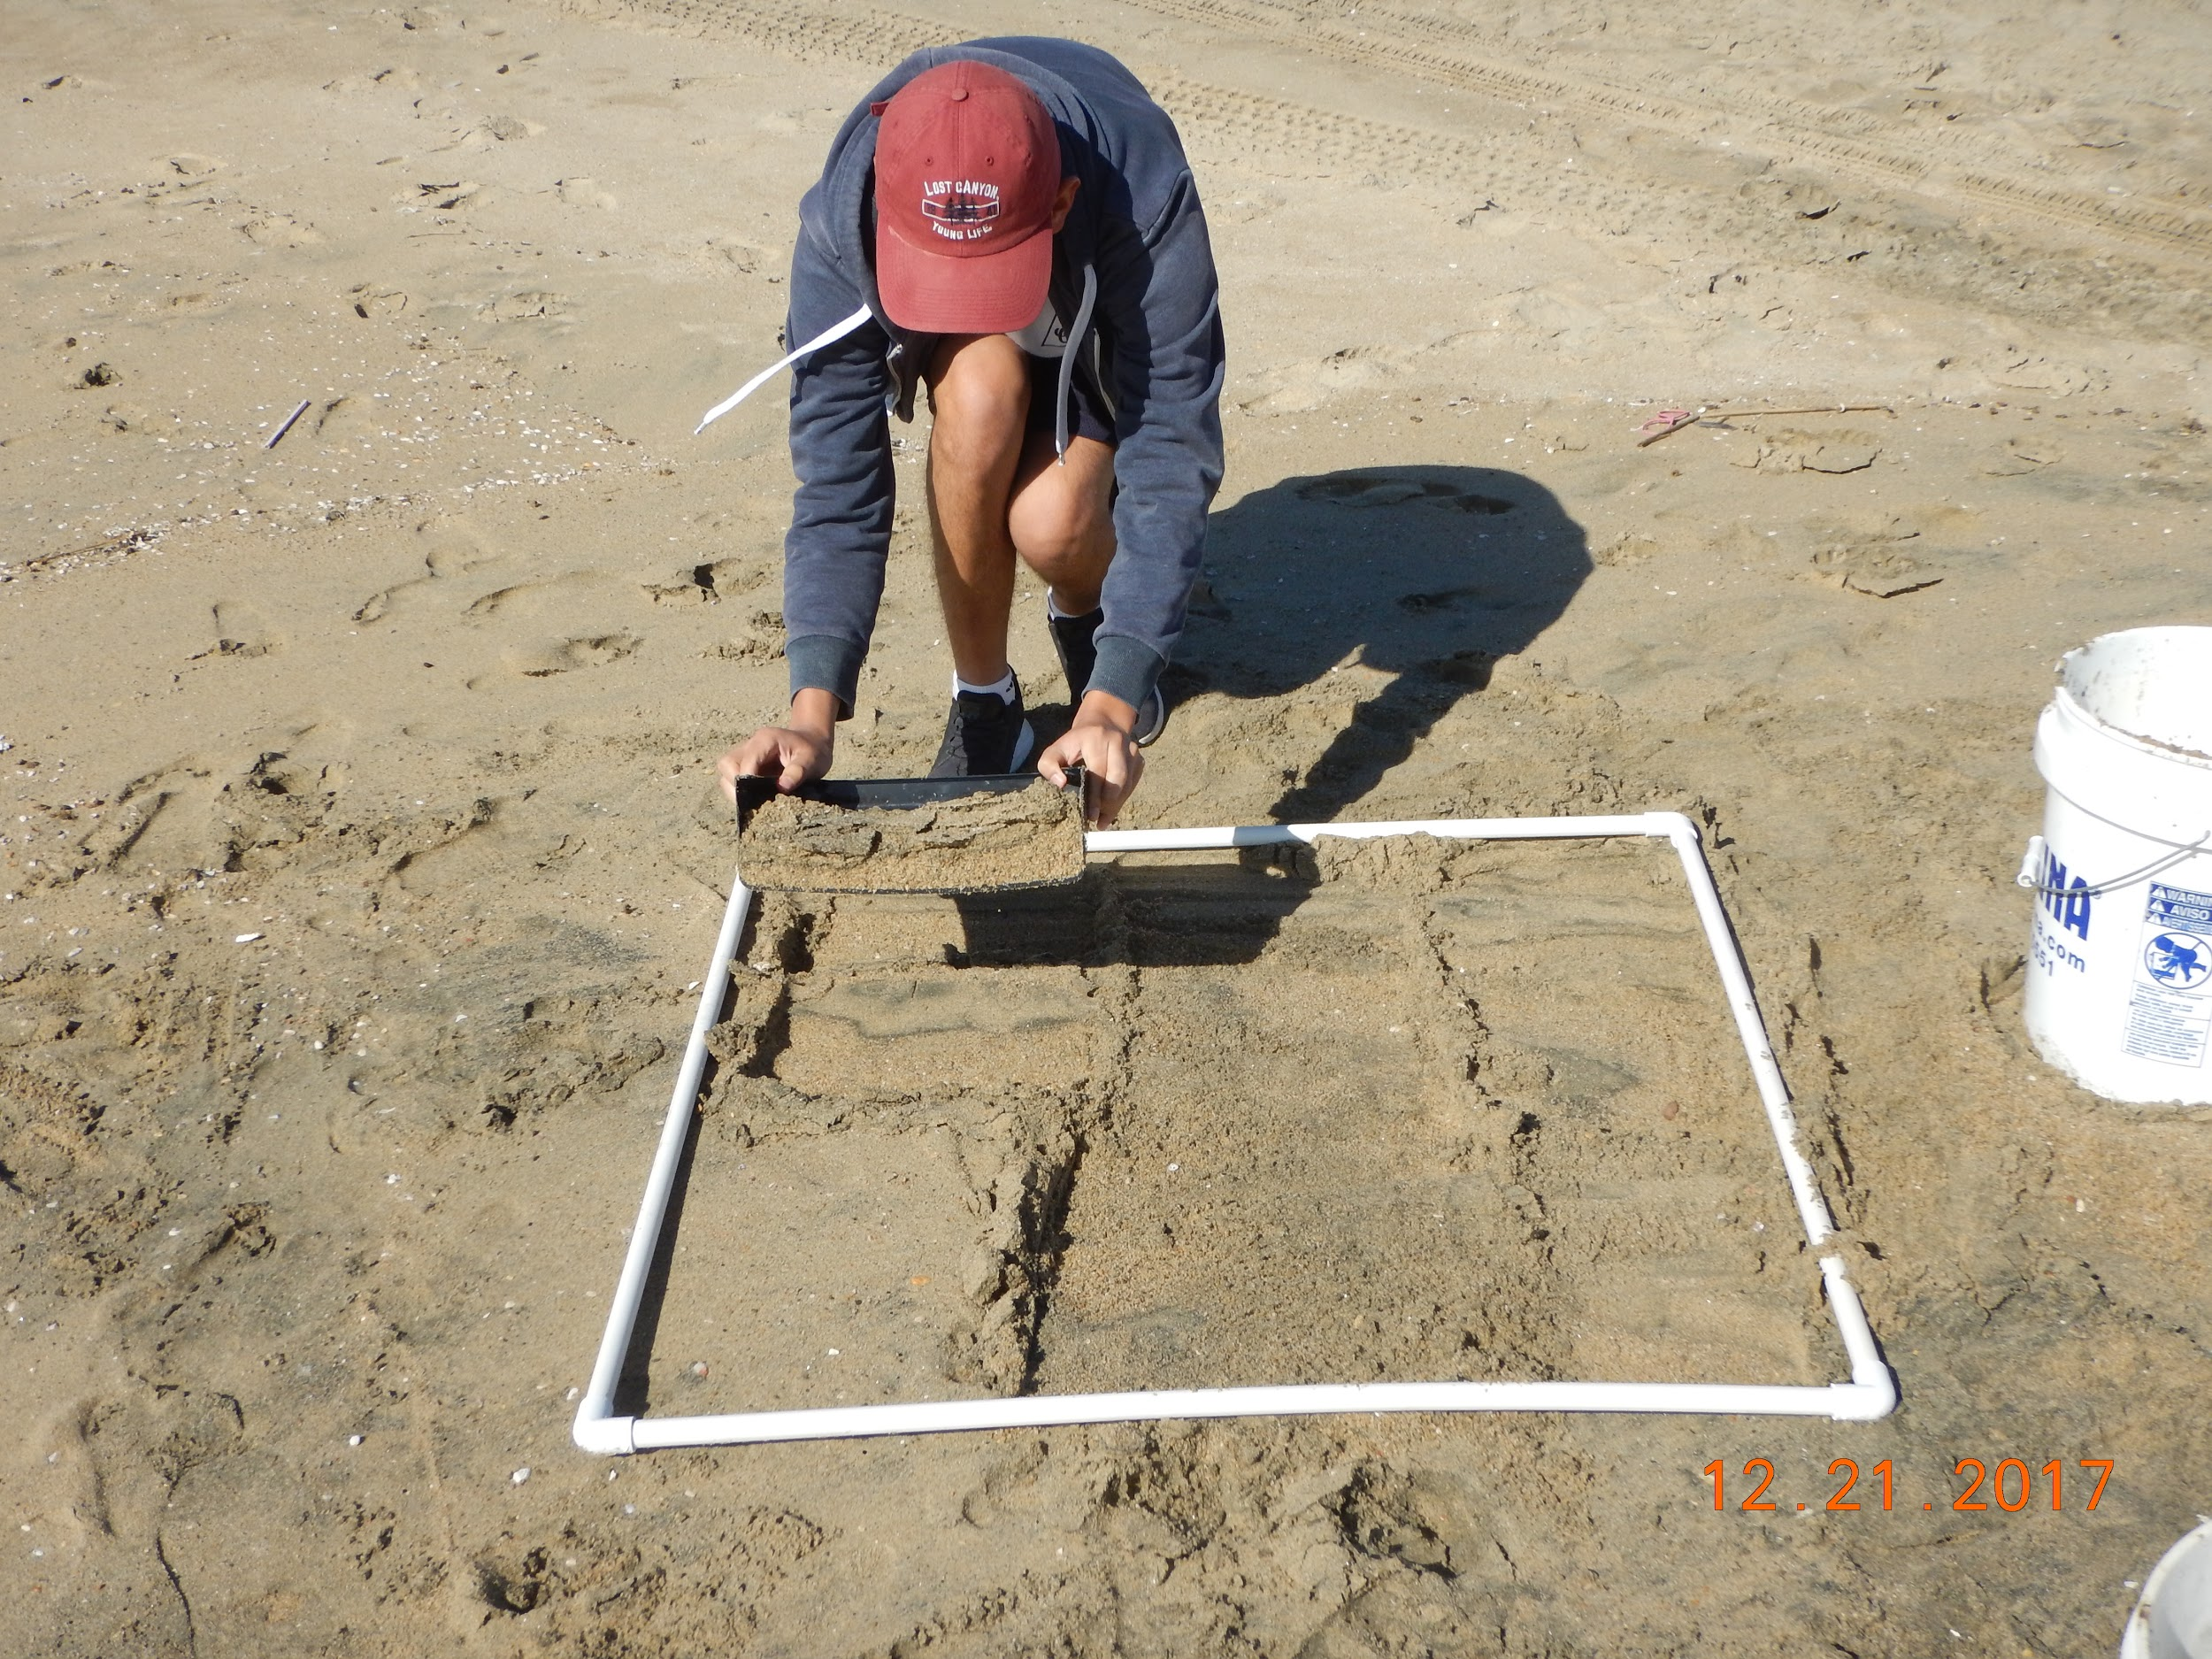
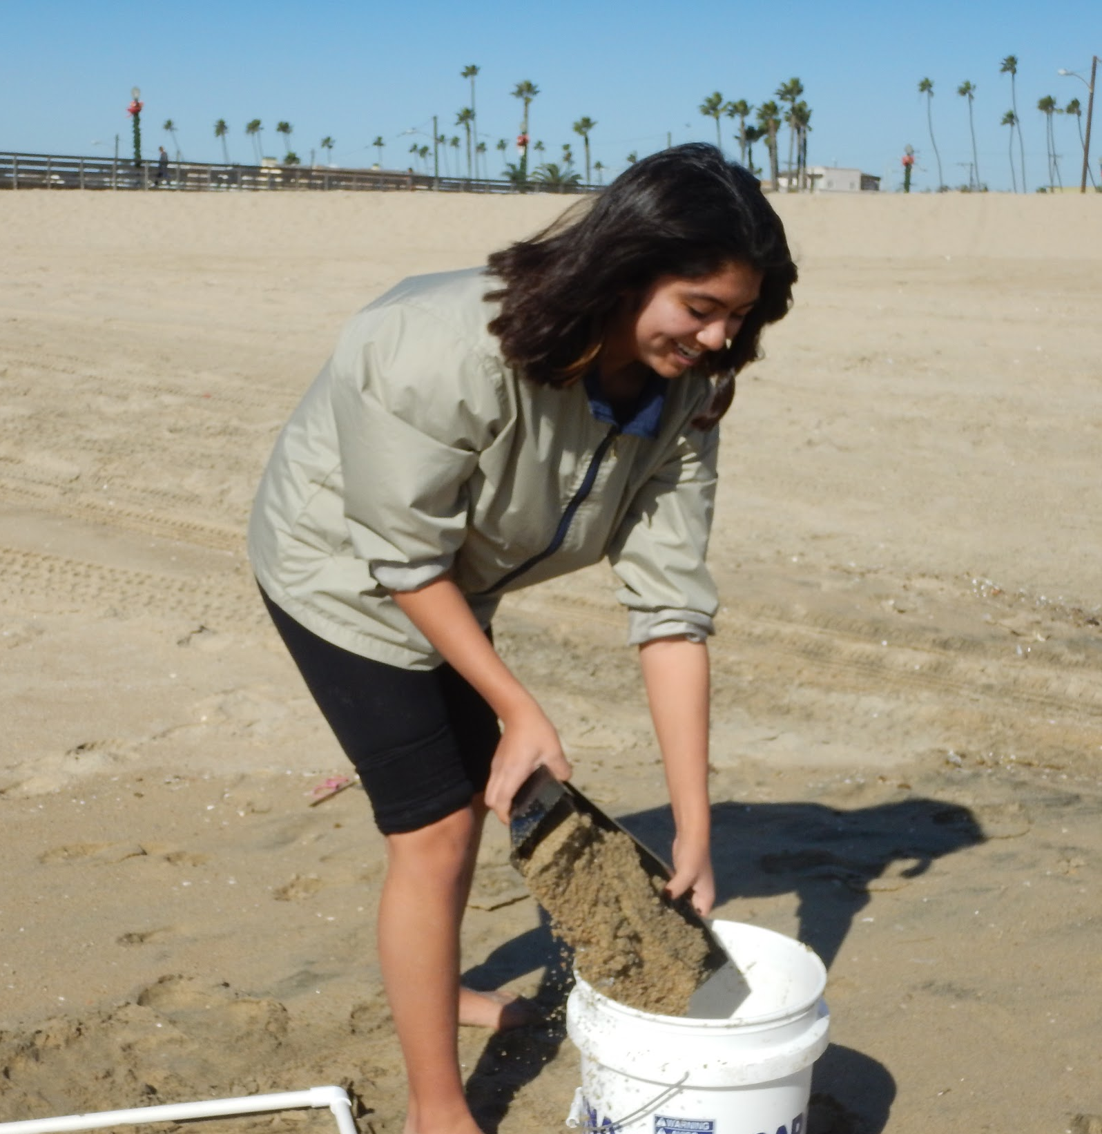
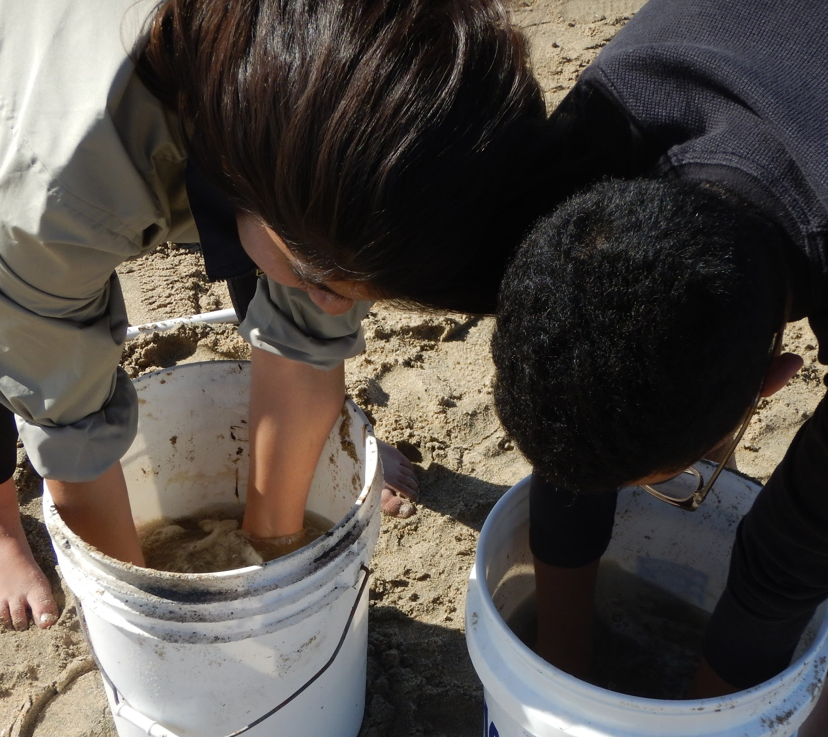
Equipo de Playa
Recolección de muestras de arena
para analizar cantidad de microplásticos.
Materiales:
Cuadrante (1 metro cuadrado), huincha para medir, teléfono celular, baldes, coladores (1,000/500 um)
Papeles para registro de datos.
Separar microplásticos de arena, biótico y abiótico.
Lugares: Long Beach, San Pedro, Santa Monica, Dockweiler, y otros.

Slide 18
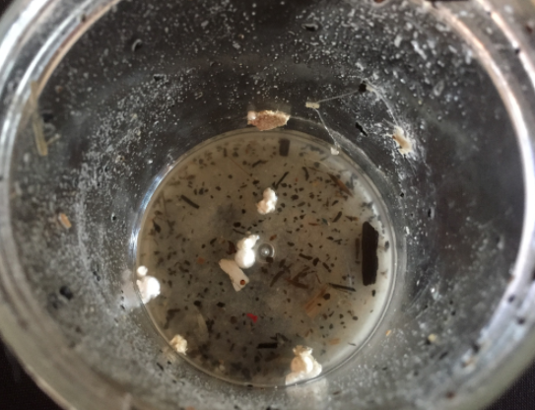
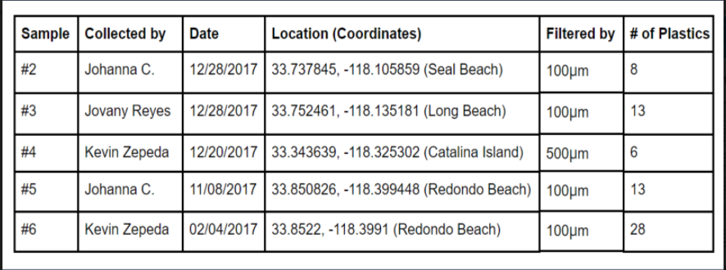
Ejemplo de muestra de arena

Slide 19
Video: microplásticos en la arena

Slide 20
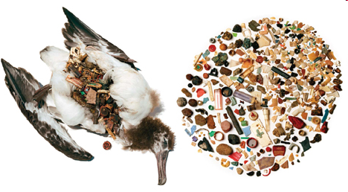
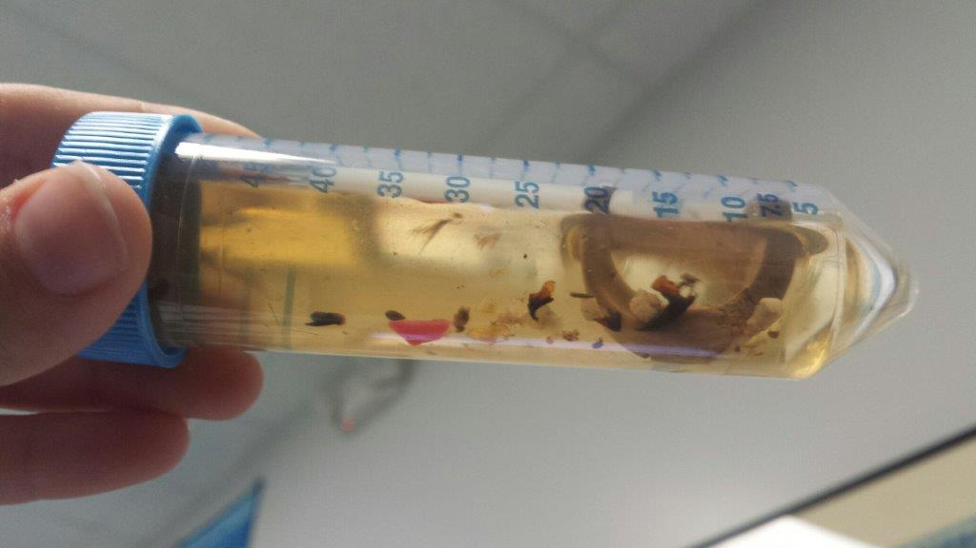
Video: albatros

Slide 21
Actividad práctica de arena

Slide 22
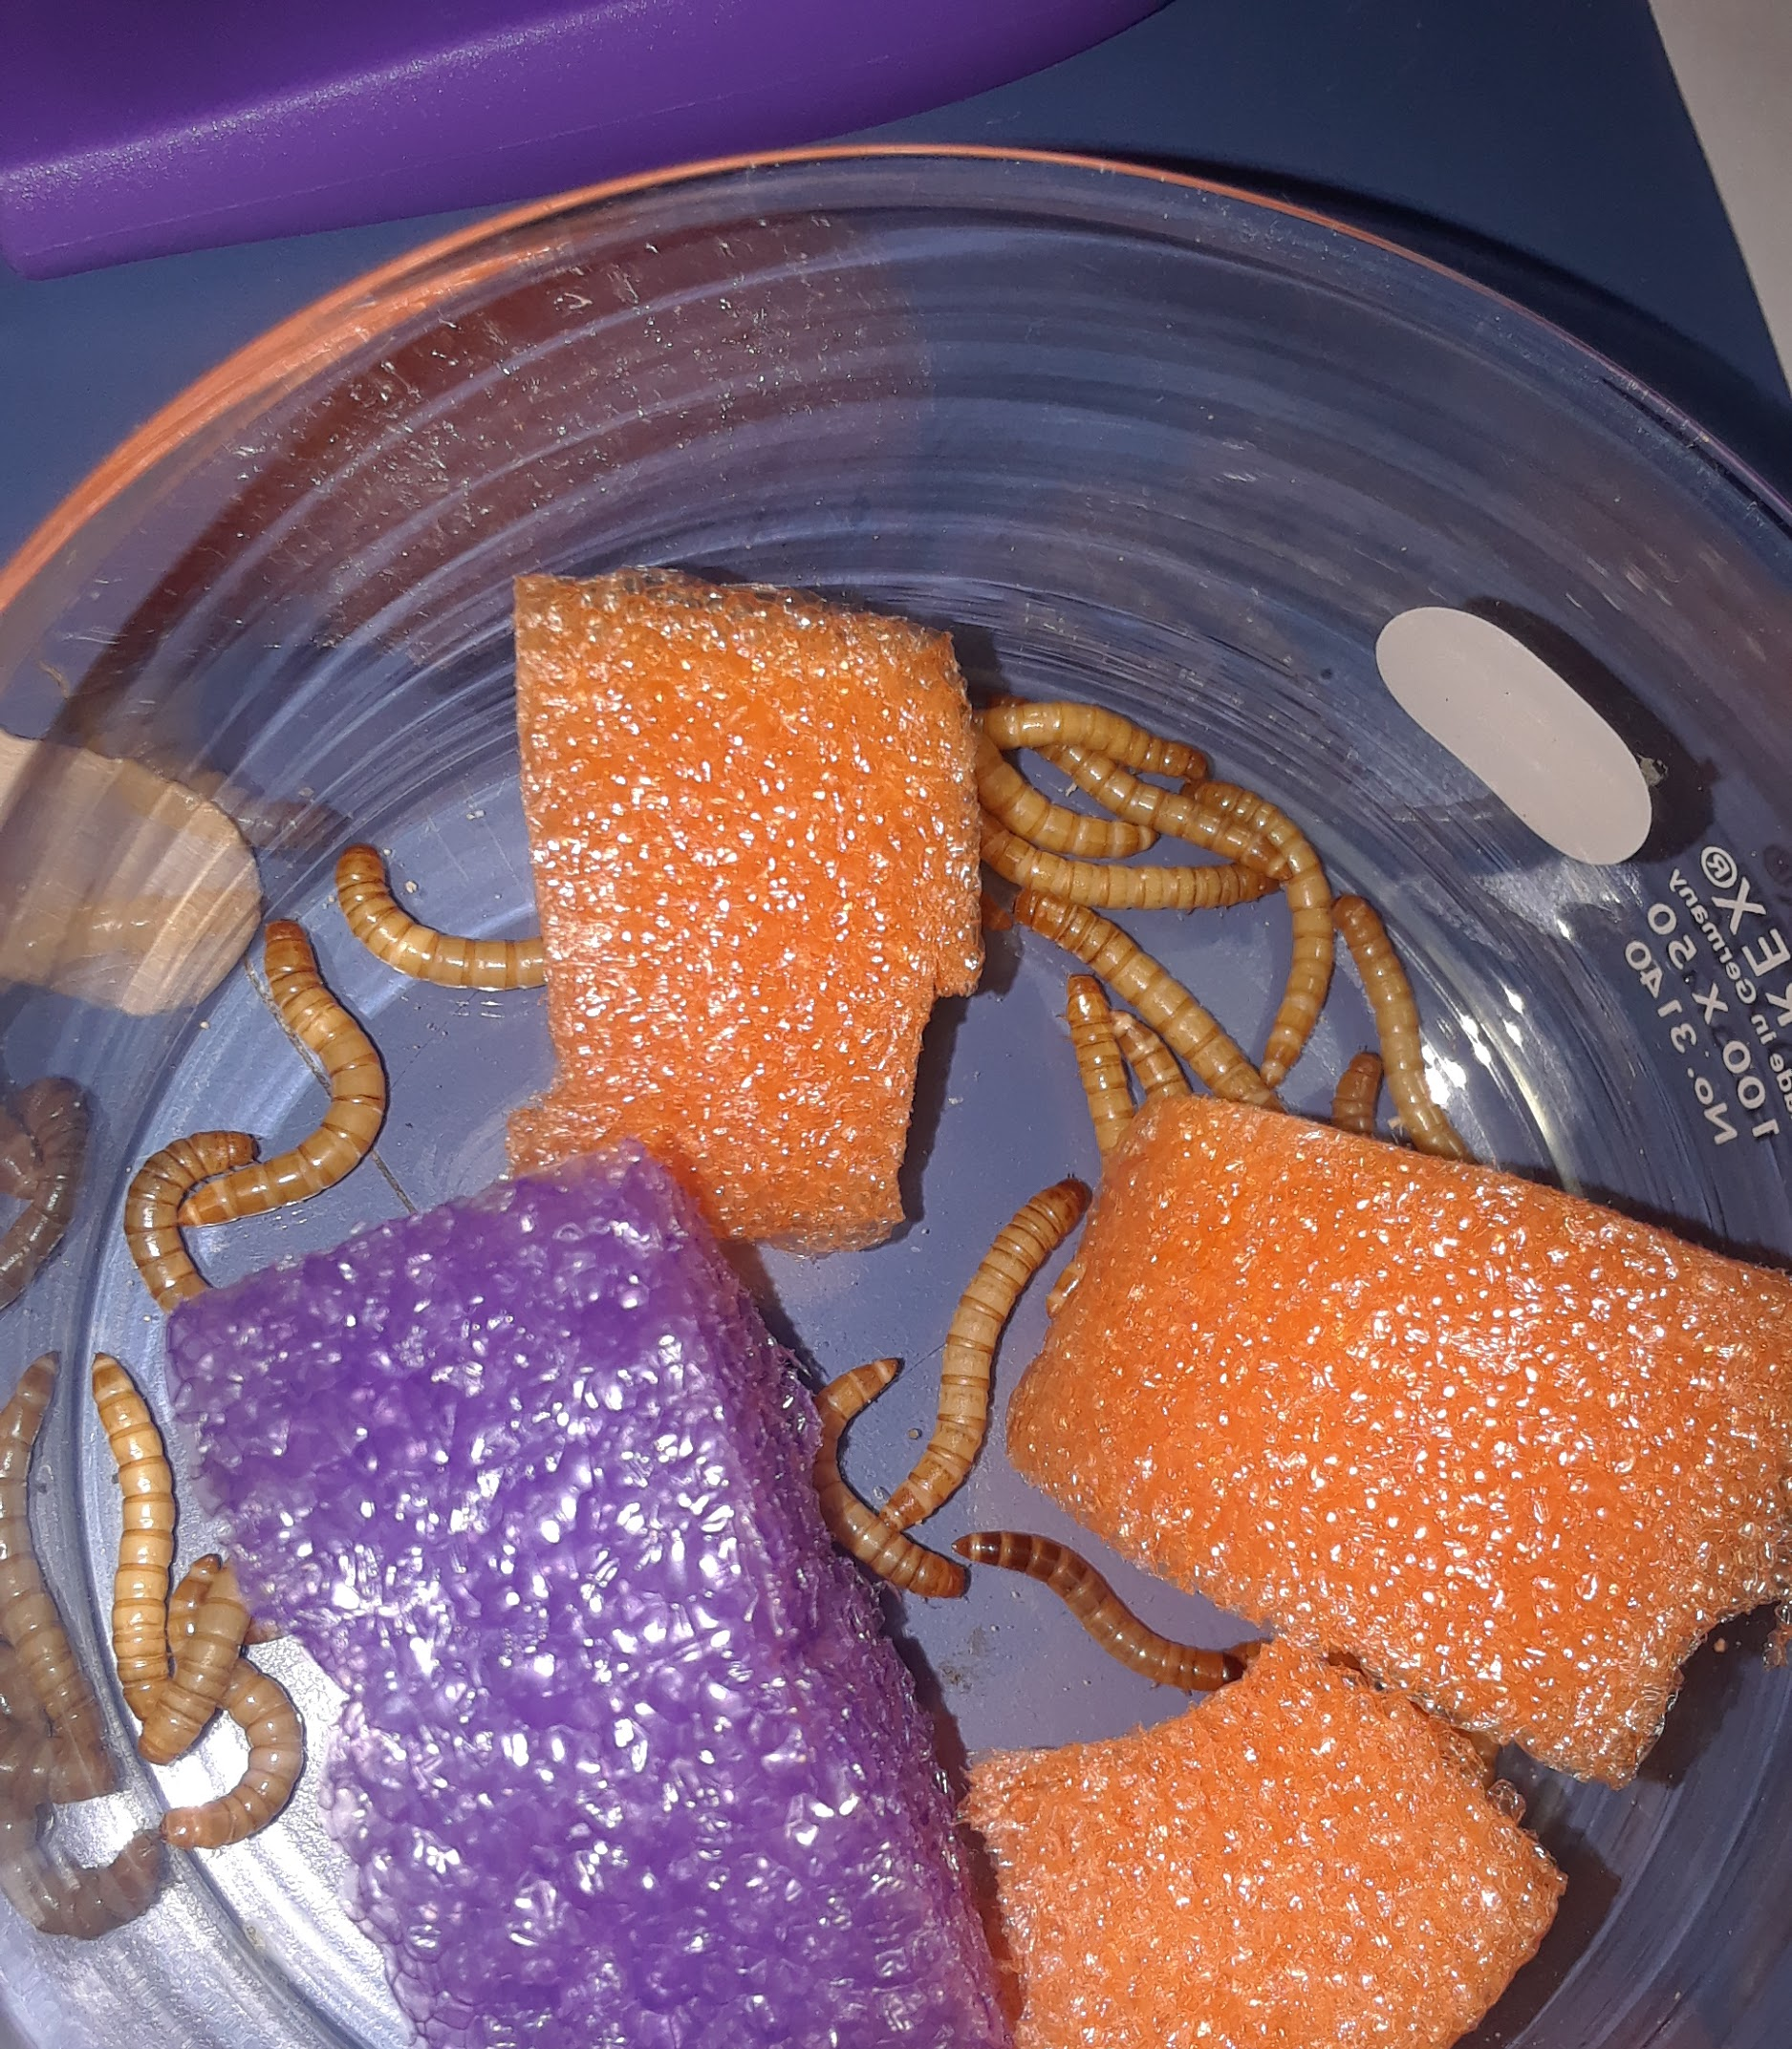
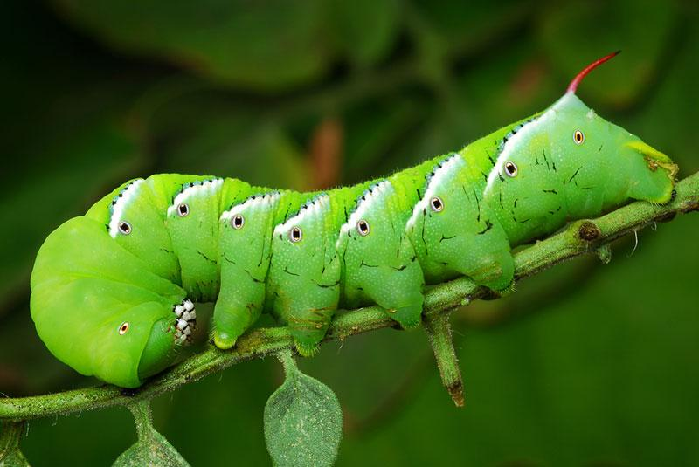
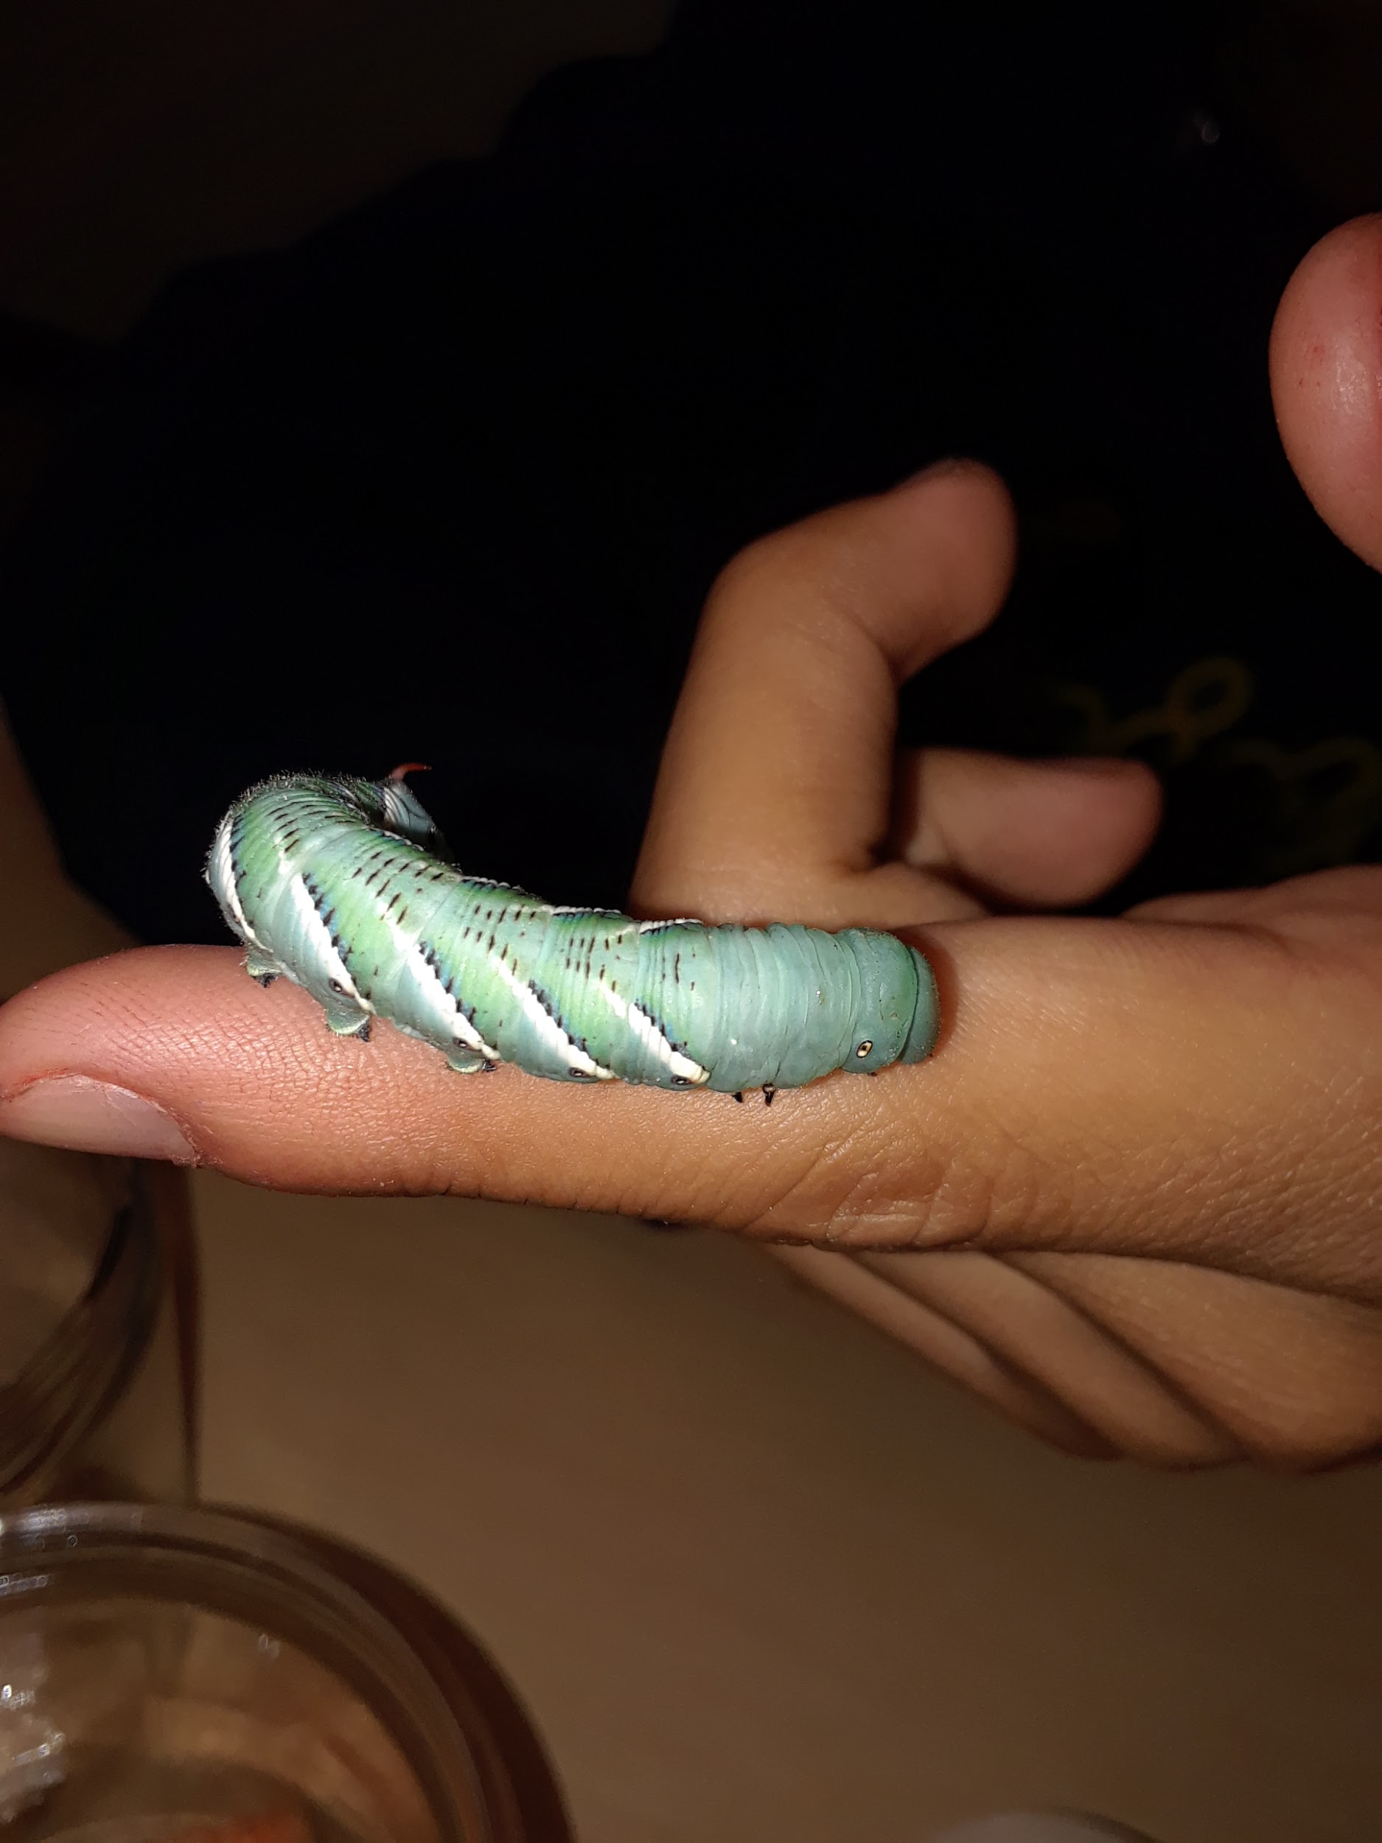
Equipo de gusanos
Algunas especies de gusanos se conocen por comer plástico.
En los experimentos se usaron: larvas de polillas de cera, gusanos de harina, gusanos de cuerno de tomate.
Las larvas de polilla de cera metabolizaron la mayoría de los plásticos (espuma de poliestileno, bolsas y otros).
Es una solución posible para eliminar plásticos de los vertederos, pero... La cantidad de gusanos necesarios lo hace casi imposible.
Necesitamos más investigación para encontrar más especies con habilidades similares.

Slide 23
Video: gusanos que comen plástico

Slide 24
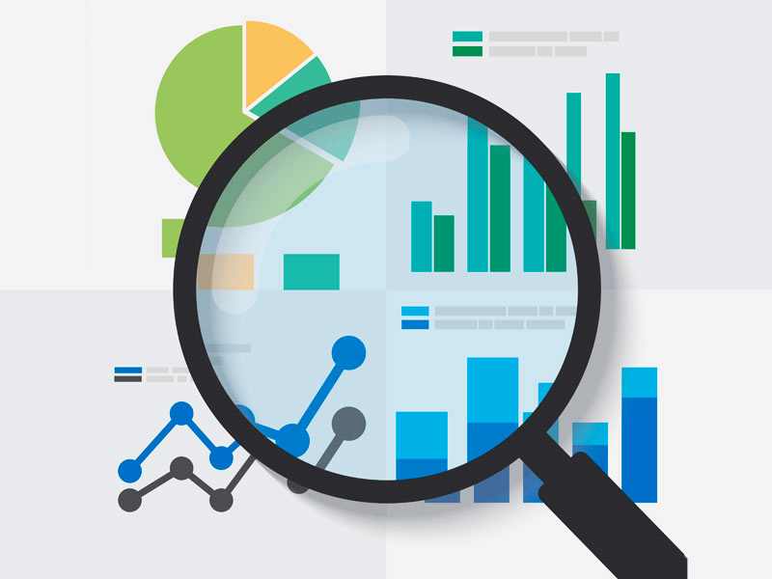
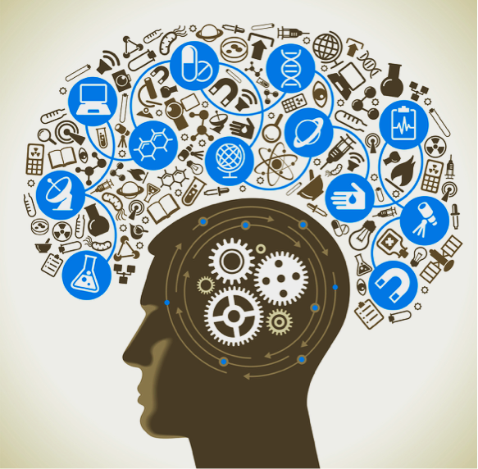
Beneficios de este tipo de Proyectos
Da a los estudiantes la oportunidad de hacer investigación aplicada, desde la literatura a la experimentación; observar, recolectar datos, conclusión (aplicar el método científico).
Educar a estudiantes y la comunidad de los peligros de los microplásticos, impactos en el medio ambiente, daños en el sistema endocrino a través del consumo de peces o mariscos.
Abre una puerta para conocer más sobre carreras de ciencias y de interactuar con científicos.
Conecta a estudiantes con la investigación.
Crea conciencia sobre el uso de los plásticos.
Posibilidad de participar de Ferias Científicas, clubes ambientales e interactuar con otros grupos en el mundo a través de Skype.

Slide 25
¿Qué es lo que viene?
Ampliar nuestra red de colaboración con estudiantes nacionales e internacionales. Publica en nuestro sitio web tus proyectos o ideas.
Crear y continuar con campañas educacionales.
Participar de manifestaciones masivas para impulsar al Gobierno y empresas a cambiar los envoltorios de productos plásticos, incrementar el reciclaje.
Investigar y apoyar innovaciones para reducir el plástico en los océanos.

Slide 26
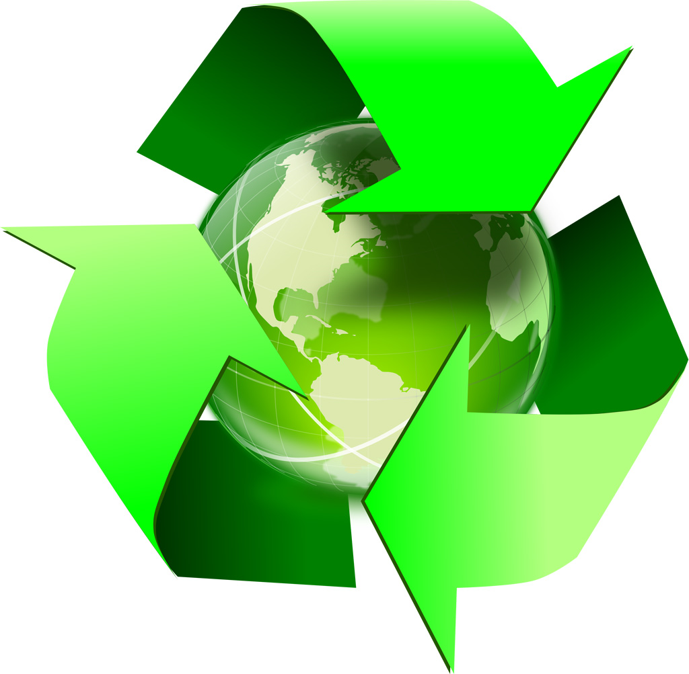
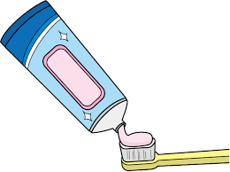
SOLUCIONES: Reducir el uso de plastico en nuestras vidas! {envoltorios de comida!!} Reciclar el plástico existente. La ciencia existe para hacer esto. Sustituir el plástico por elementos biodegradables {Envoltorios de papel, bamboo, bolsas de maicena, utensilios comestibles} Presiona para que las empresas limpien sus contaminantes. Regulaciones más eficientes, fuertes y que se apliquen efectivamente por el gobierno, creando a la vez nuevos trabajos e invenciones.

Slide 27
GRACIAS por recibirnos en Valdivia, Chile Ojalá se motiven para colaborar y trabajar juntos ☺

Slide 28
Contacto
Sitio web: Animomarinebio.weebly.com
Melissa Zepeda
zepeda.melissa6@gmail.com
Briceida Montes
briceidamontes@gmail.com
Supervisor:
Mark Friedman
marklewisfriedman@gmail.com

